Slide 1
УФНС РОССИИ ПО САРАТОВСКОЙ ОБЛАСТИ
Актуальные вопросы камерального контроля
Начальник отдела камерального контроля
Емельянов Илья Николаевич

Slide 2
Задачи реформы контрольно-надзорной деятельности
Снижение уровня материального ущерба по контролируемым видам рисков
Снижение административной нагрузки на организации и граждан, осуществляющих предпринимательскую деятельность
Повышение эффективности организации контрольно-надзорной деятельности. Рост индекса качества администрирования контрольно-надзорных функций

Slide 3
ГРУППЫ НАЛОГОВОГО РИСКА
Налогоплательщики, обладающие признаками организации, используемой для получения необоснованной налоговой выгоды, в том числе, третьими лицами. Не обладают достаточными ресурсами (активами) для ведения соответствующей деятельности, не исполняют свои налоговые обязательства (исполняют в минимальном размере)
Налогоплательщики, не отнесенные к группам с высоким или низким налоговым риском
Налогоплательщики, ведущие реальную финансово-хозяйственную деятельность, своевременно и в полном объеме исполняющие свои налоговые обязательства перед бюджетом. Обладают соответствующими ресурсами (активами), а их деятельность может быть проверена плановым выездным налоговым контролем
ВЫСОКИЙ НАЛОГОВЫЙ РИСК – УСИЛЕННЫЙ КОНТРОЛЬ
СРЕДНИЙ НАЛОГОВЫЙ РИСК – ОБЫЧНЫЙ КОНТРОЛЬ
НИЗКИЙ НАЛОГОВЫЙ РИСК – УПРОЩЕННЫЙ КОНТРОЛЬ

Slide 4
КАМЕРАЛЬНАЯ НАЛОГОВАЯ ПРОВЕРКА деклараций по НДС с льготными операциями
При проведении камеральной налоговой проверки необходимо учитывать совокупность факторов:
соответствие понятию налоговой льготы для применения п. 6 ст. 88 Кодекса
уровень риска на основе СУР АСК НДС-2
правомерность применения налоговых льгот в предыдущем периоде
4

Slide 5
Упрощение подтверждения экспорта. Замена документов Реестрами сведений
Было:
СТАЛО:
100%
ЭКСПОРТЕР
ДОКУМЕНТОВ
ФНС РОССИИ
ЭКСПОРТЕР
РЕЕСТР
ФНС РОССИИ
С ОТМЕТКАМИ
ДОКУМЕНТОВ
ДОКУМЕНТЫ
ДОКУМЕНТЫ
РУЧНОЙ КОНТРОЛЬ
100% АВТО-КОНТРОЛЬ
ОТМЕТКИ
ОТМЕТКИ
ФТС РОССИИ
ФТС РОССИИ
СВЕДЕНИЯ ИЗ ЕАИС
5

Slide 6
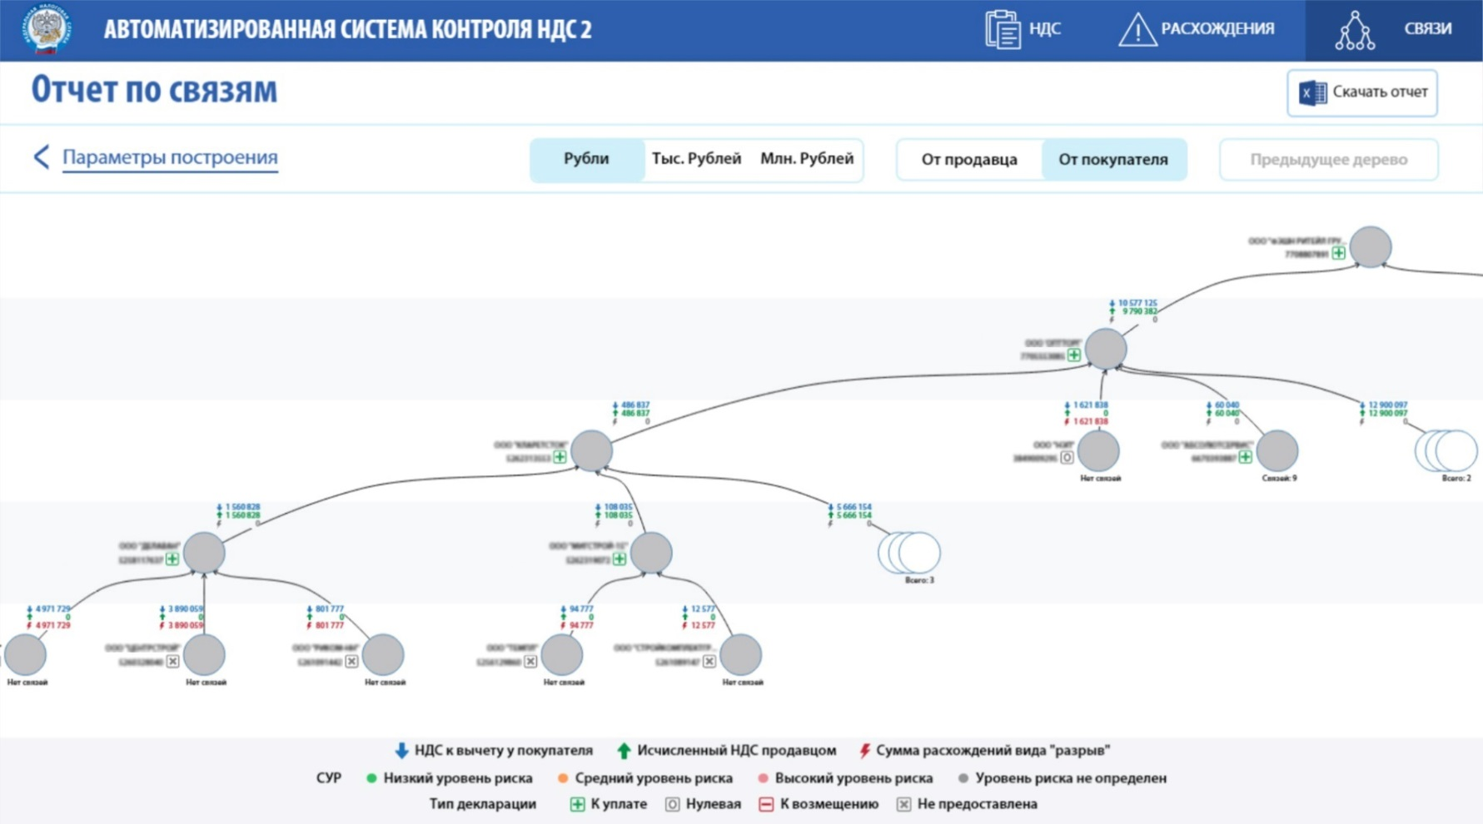
Аск ндс 2
6

Slide 7
Камеральная налоговая проверка по ндс
Срок камеральной налоговой проверки – 2 месяца
Признаки, указывающих на возможное нарушение законодательства о налогах и сборах
Решение руководителя (заместителя руководителя) налогового органа о продлении срока камеральной проверки до 3-х месяцев
7

Slide 8
Благодарю за внимание !

